Slide 1

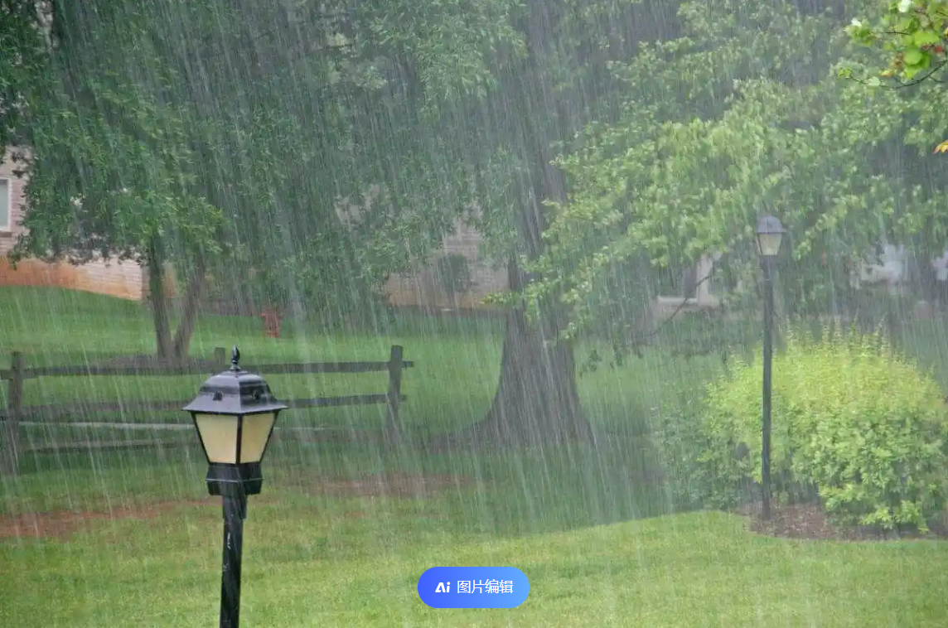

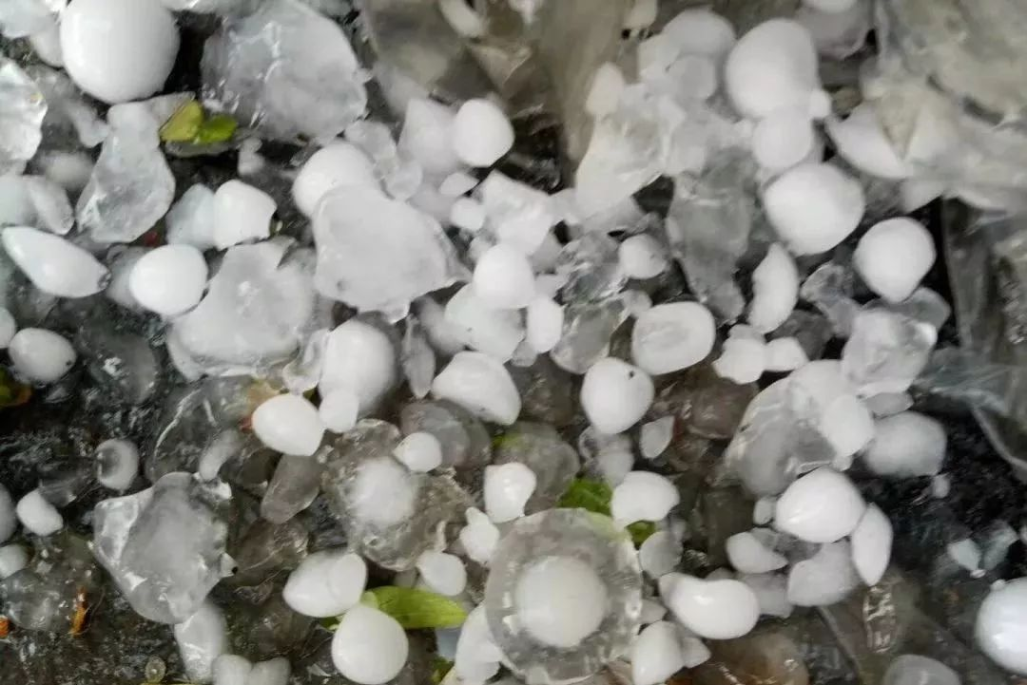
天气的奥秘
露
雨
雪
冰雹
这些天气现象的形成实质是什么物质？
水
它们有什么不同？
水的状态不同
其他物质也有状态的变化吗？
物质状态变化的规律是什么？

Slide 2
第四章 物态变化
一、物质的三态 温度的测量
（第1课时）

Slide 3
学习目标
1.通过观察与比较，能说出物质常见的三种状态及基本特征；
2.通过阅读，能表述酒精灯使用的注意点，会正确使用酒精灯；
3.通过阅读，能表述摄氏温标的定义，并结合具体实例认识常见的温度；
4.通过阅读与甲流，能表述温室效应发表自己的见解，增强环境保护意识。

Slide 4
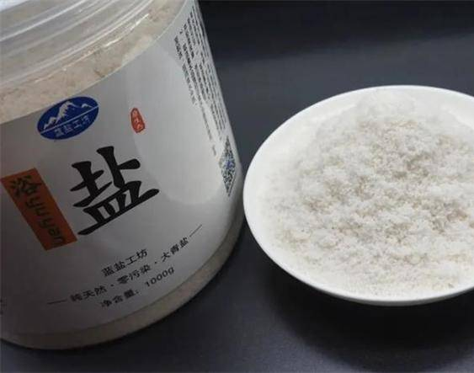
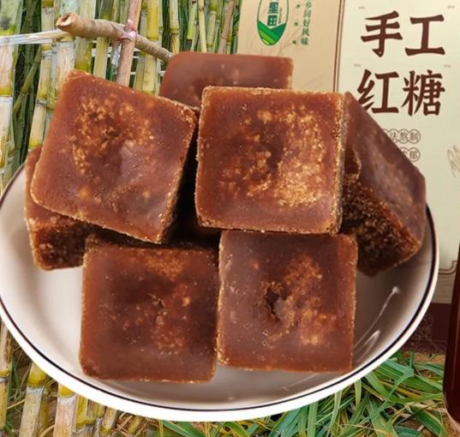
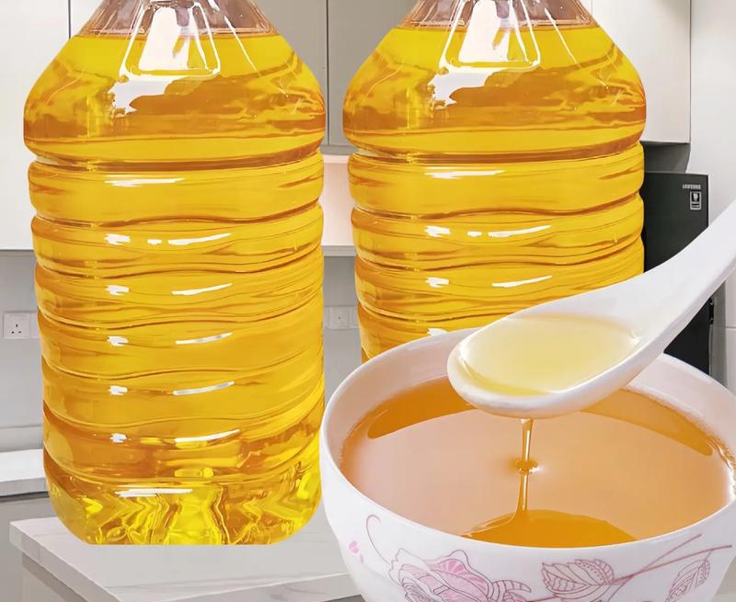
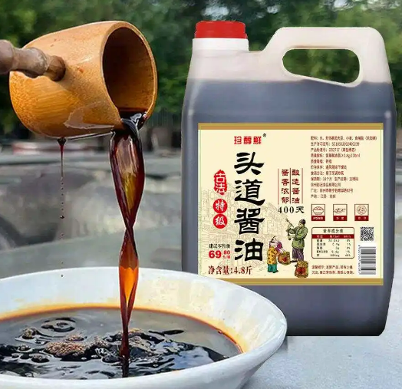
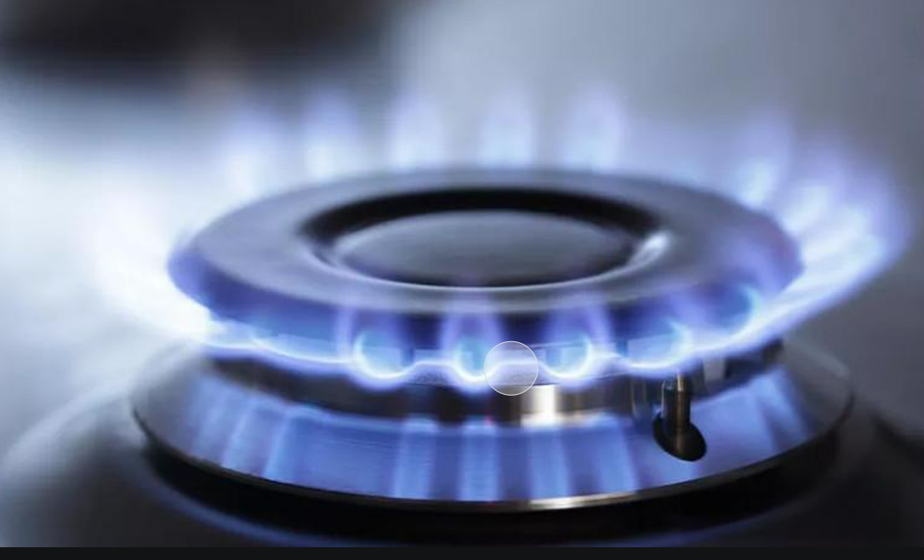
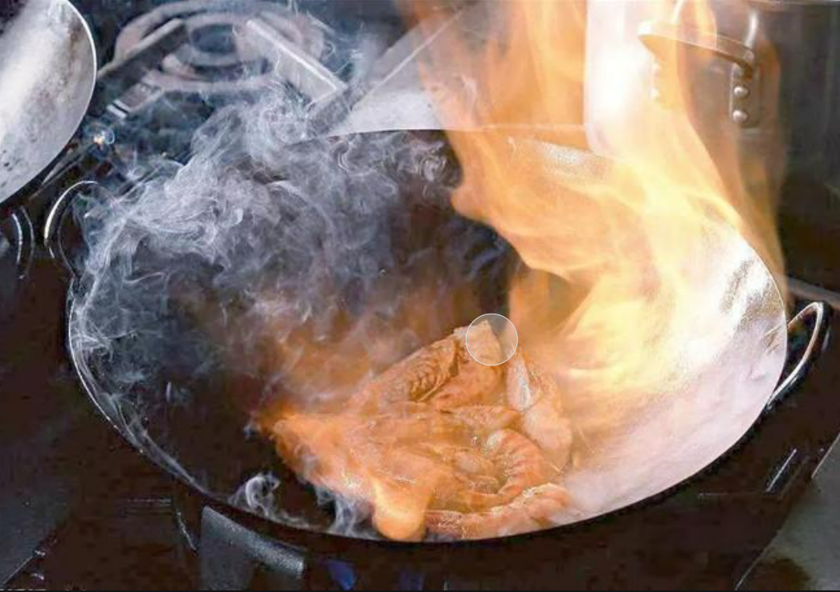
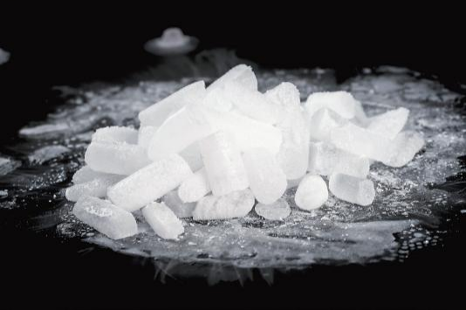
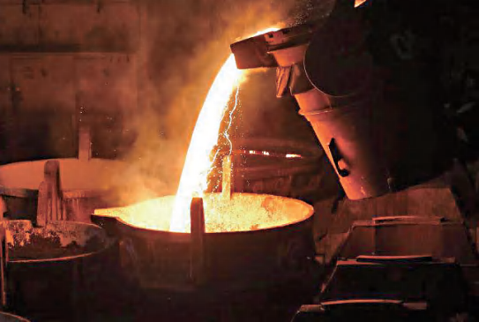
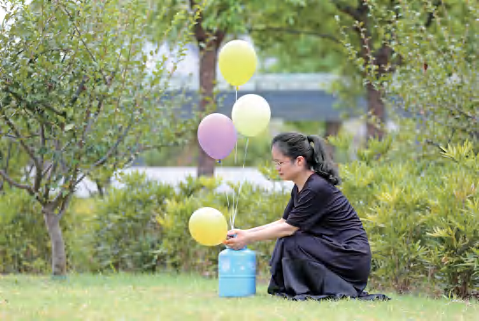
物质的三态
交流：结合厨房中的物质，说说物质常见的状态有哪几种？
食盐
红糖
食用油
酱油
天然气
油烟
物质常见的状态：
固态、液体、气态
干冰
（固态的二氧化碳）
铁水
氦气

Slide 5
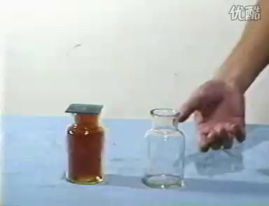
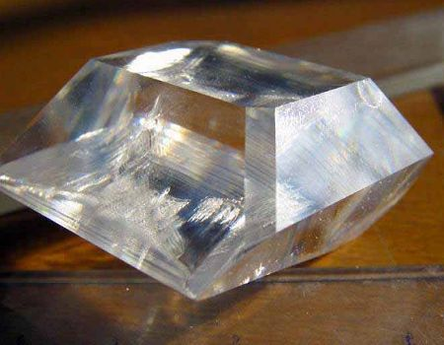
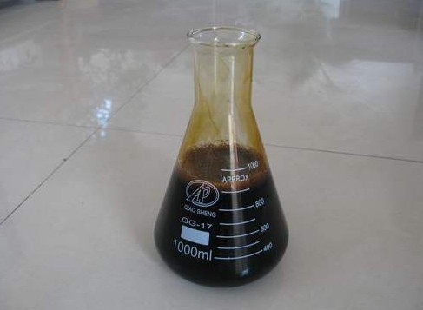
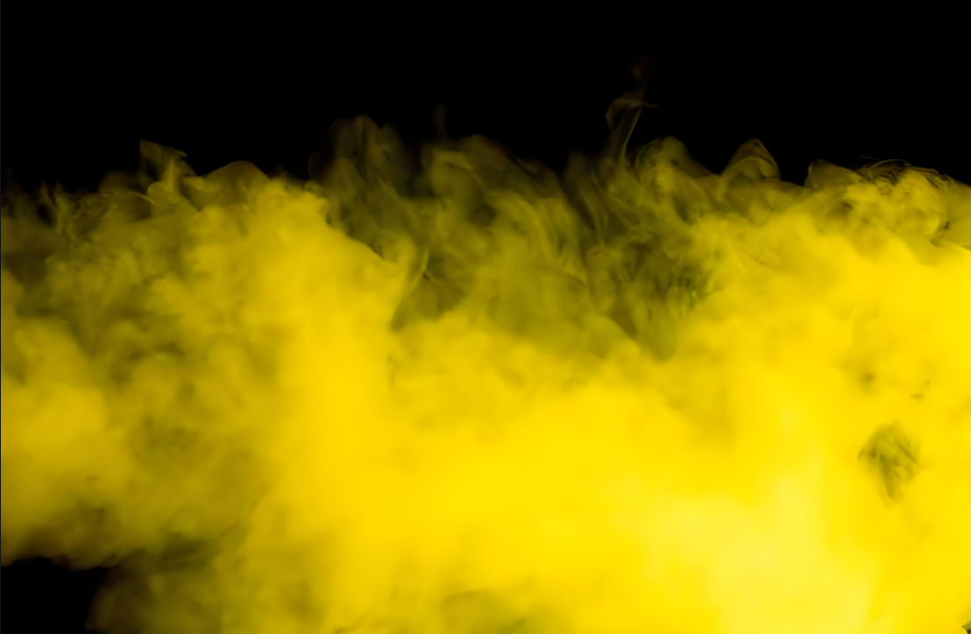
物质的三态
思考：不同状态物质的体积和形状各有什么特点？
状态
形状
（固定／不固定）
体积
（固定／不固定）
固态
固定
固定
液态
不固定(决定于容器的形状)
固定
气态
不固定(决定于容器的形状)
不固定(决定于容器的体积)

Slide 6
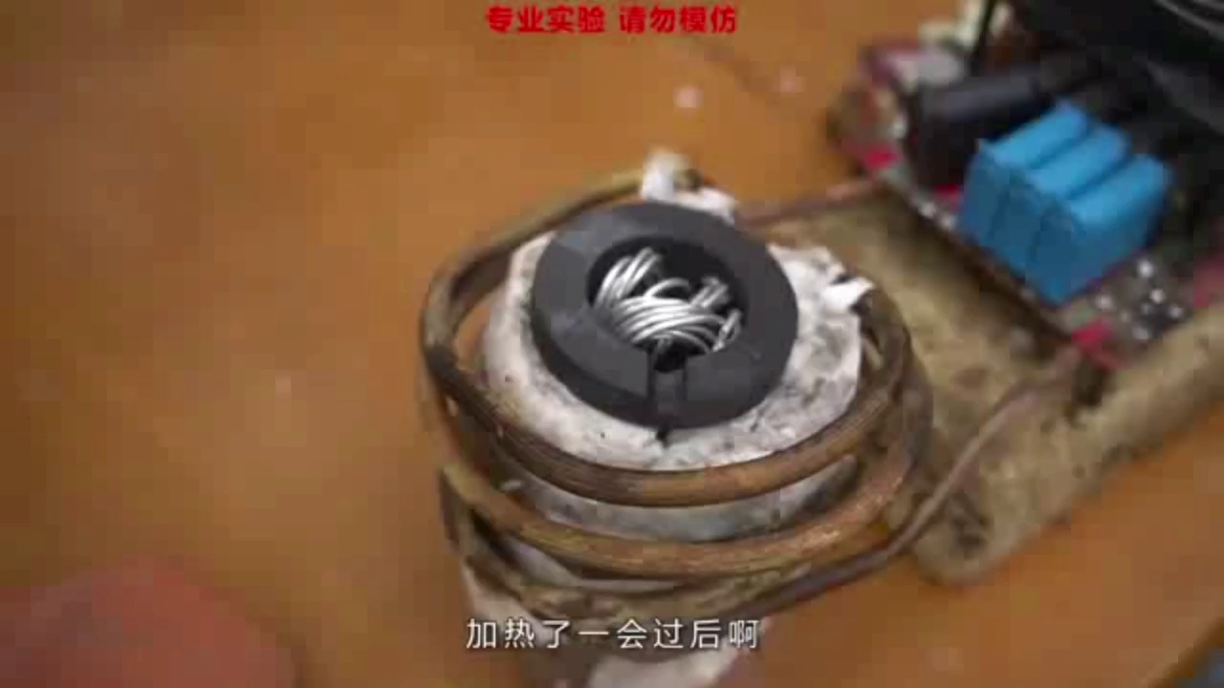

物质的三态
思考：物质的状态能不能发生变化？在什么情况下会发生变化 ？
交流：
说出日常生产生活中物质状态发生变化的例子。
物态变化：
在一定条件下
——温度
物质从一种状态转变为另一种状态的过程
思考: 以水为例，水的状态发生变化与什么有关？
物态变化与温度有关

Slide 7
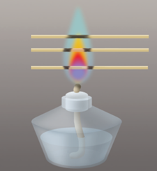
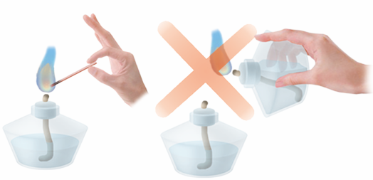
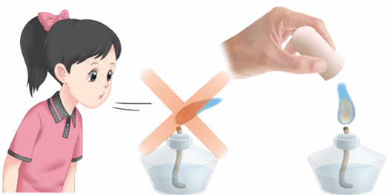
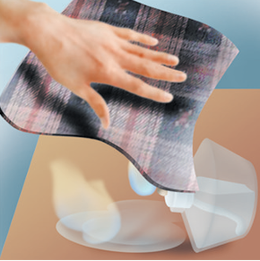
酒精灯的使用
问题：如何正确使用酒精灯？
阅读：课本P92.信息快递——酒精灯的注意事项，完成下列填空：
1.酒精灯火焰的________部分温度最高，应该用________加热；
2. ________用一盏酒精灯去点燃另一盏酒精灯；
3.熄灭酒精灯时，必须用____________，不可__________；
4.万一酒精泼洒在桌面上燃烧起来，应立即用________________。
外焰
外焰
禁止
灯帽盖灭
用嘴吹灭
用湿抹布扑盖

Slide 8
温度
交流：日常生活中温度与冷热程度的关系？
温度（t）：
表示物体的冷热程度。温度相同，表示物体的冷热程度相同。
信息快递：
摄氏度
℃
温度常用单位：_________，符号：________
摄氏温标的规定：
冰水混合物
0℃：标准气压下，____________的温度。
水沸腾时
100℃：标准气压下，____________的温度。
0~100℃
1
1℃：将_________间等分为 ____份，每一份为__ ℃。
100
40.6℃
40.6摄氏度
苏州历史记录夏天的最高气温约_______
冬天的最低气温约________
读法：____________
－9.8℃
负9.8摄氏度
读法：____________
感知温度：
零下9.8摄氏度
37℃
（1）人的正常体温__________；
（2）从节能角度，国家规定空调设置温度：
冬天最高温度________；夏天最低温度_________。
20℃
26℃

Slide 9
温度
生活中人体感觉最佳的温度
最佳饮水温度：35～38℃
热牛奶、热汤等在60℃时味道最好。无论如何，饮水和进食食物的温度，都绝对不要超过60℃。
洗澡水最佳温度： 39℃
洗澡的水温应该在35—40℃之间，略高于体温的39℃最适合
泡脚的最佳温度：38～43℃
洗脸的最佳温度： 32～35℃
最佳工作的环境温度： 22～25℃
科学研究表明在22摄氏度下，工作效率会降低，但高于25摄氏度又会犯困。所以要适当调节办公室的空调温度，避免过高或过低。
人体舒适的睡眠温度：20℃

Slide 10
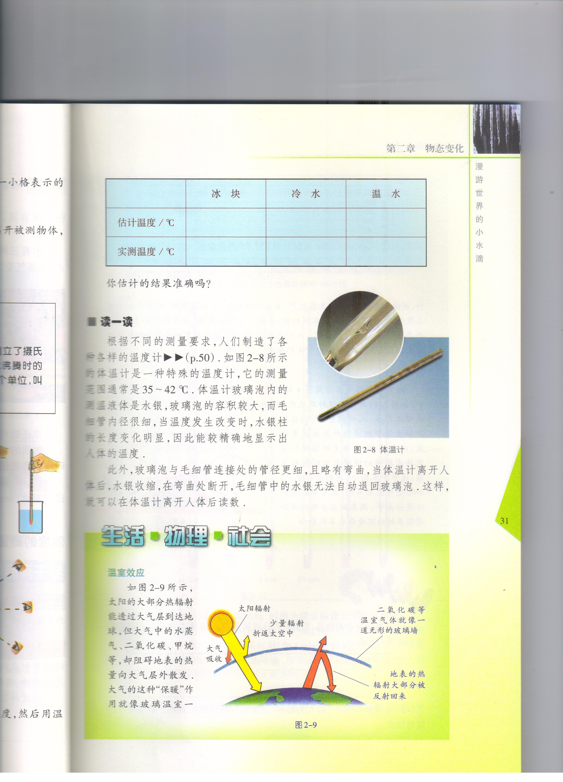
温度
生活·物理·社会
阅读课本P.96——温室效应，回答以下问题：
1. 太阳对地球的热辐射约有______能透过大气层到达地球，大气层中的_________、________、_____等气体，会阻碍地表的热量向______________，使地表和大气下层保持较高温度，这种效应曾被误认为与_____________机制相同，所以当时称其为____________。
2. 人类在生产、生活中燃烧____、______等化石燃料，排放出大量的___________，使得_________不断加剧，_________________、
______________、_______________，从而导致
了一系列自然灾害。
一半
二氧化碳
水蒸气
甲烷
大气层外散发
玻璃温室保温
温室效应
煤
石油
二氧化碳
温室效应
全球气候悄悄变暖
冰川慢慢熔化
海平面逐渐上升

Slide 11
课堂小结
1.常见物质的状态：固态、液态和气态。
2.固态、液态和气态的体积和形状特征。
3.物态变化：物质从一种状态转变为另一种状态的过程
4.温度：表示物体冷热程度的物理量
5.摄氏温标：0℃：标准气压下，冰水混合物的温度。
100℃：标准气压下，冰水混合物的温度。
1℃：将0℃~100℃之间等分成100份，每1份为1℃。

